Slide 1



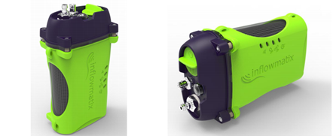
Използване на Inflowsys за анализ на работата на водоснабдителните съоръжения на територията на ВиК Русе

Slide 2
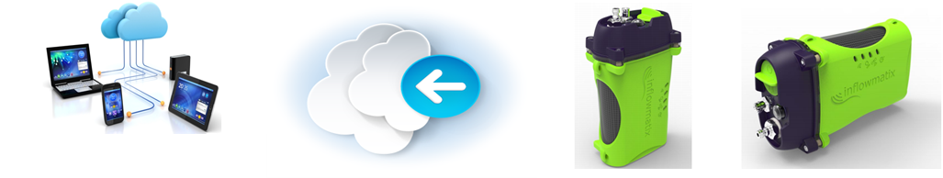
1.Предимства на системата:
Високо-скоростно измерване на налягането във водопроводната мрежа;
Автоматично предаване на информацията на специализирани сървъри за анализ и обработка;
Батерийно захранване;
Степен на защита IP68;

Slide 3
Лесен и бърз монтаж; При влизане на логера в обхвата на GSM оператор – предава записаните данни на сървърите;
Местоположението на обекта се открива на картата след GPS регистрация;
Възможност за Web достъп до данните от неограничен брой потребители и локации;
Надеждно съхранение на архивните данни в облака.
Бързо откриване на потенциалните причини за възникване на аварий;
Редуциране на разходите за поддръжка и подмяна на водопроводи и съоръжения;

Slide 4

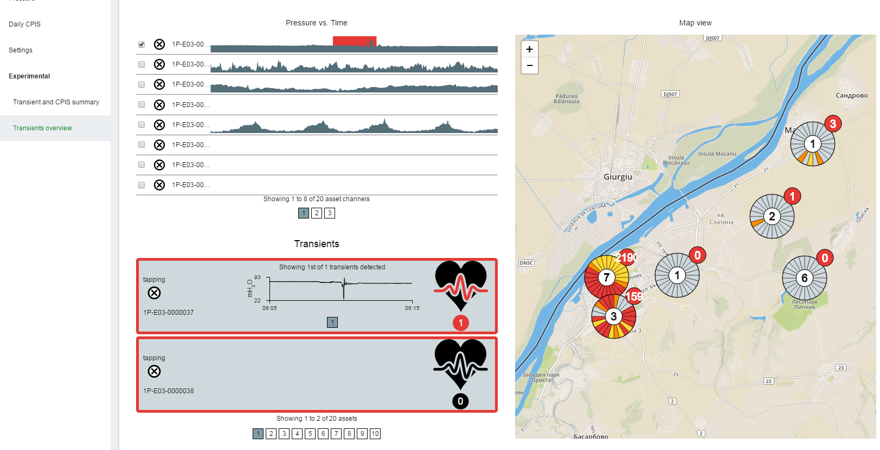

Slide 5
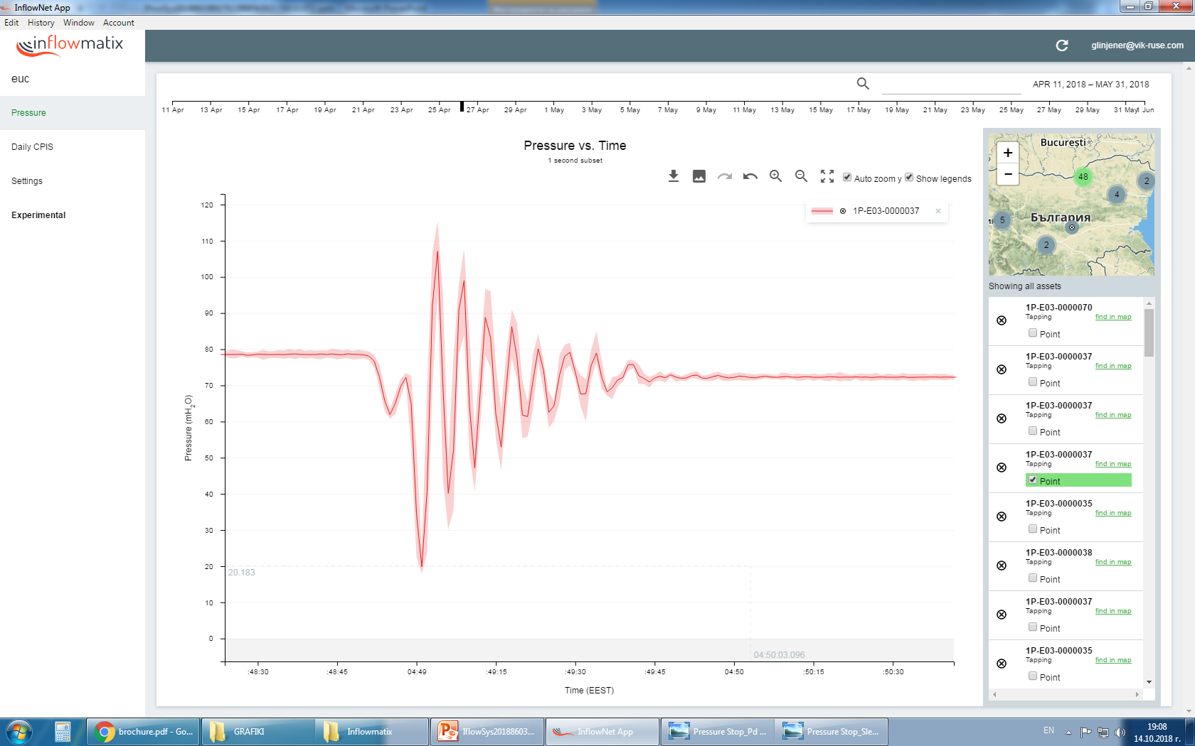

Slide 6



2.Недостатъци
Годишна такса за използане на мрежата и облачната услуга.

Slide 7
3. Характерни точки за измерване с устройствата:
Напорен водопровод на помпена станция – на изхода на ПС и в критични точки от водопровода с възможност за възникване на подналягане;
Критични точки от водопроводната мрежа с много ниско или много високо налягане;
Преди и след редуцир вентил;
Преди поплавок вентил;
На проблемни участъци с чести аварии;
След помпени агрегати с честотни задвижвания и др.

Slide 8
4. Извършвани анализи:
Режим на работа на ПС – включване и изключване на ПА;
Сила и честота на хидравличните удари;
Статично,динамично налягане, загуби на налягане, изтичане на вода от водопровода;
Промяна на налягането във вътрешната водопроводна мрежа;
Налягане извън нормативно допустимото.

Slide 9
5.Как работим със системата?
Устройствата се присъединяват към водопровода в планирани точки;
Време за измерване в една точка - /препоръчително -7 дни /;
Изследват се различните режими на работа, включително и най-тежките;
Влиза се чрез парола в специализиран сайт и се анализират данните;
При констатиране на проблеми се правят по-задълбочени анализи;
Разработена е методика за обследване на обект за хидравличен удар, която разлежда следните въпроси:

Slide 10
Технологична схема за водоподаване – резервоари
/обем и надморска височина/; брой и тип ПА; диаметър,
дължина и материал на водопроводите;
Режим на работа на съоръженията;
Използвани арматури и съоръжения за гасене на хидравличния удар;
Изчисляване на основните параметри свързани с хидравличния удар – скорост на водата и критично време при различните режими на работа;
Анализ на получените данни от логерите и разглеждане на различни варианти за снижаване на вредното въздействие от хидравличния удар;
Решение за подобряване на работата; изпълнение на планираните мероприятия и повторно замерване на хидравличния удар;
Сравнение на ефекта преди и след намесата и оповестяване на резултата на заинтересованите лица.

Slide 11
6.Практически опит във ВиК Русе при работата със системата Inflowsys
При анализа на данните използваме следните графики:
Обща – изменение на налягането в рамките на няколко дни/за препоръчване -7дни/ при различните режими на работа;
Изменение на коефициента за оценка на въздействието на удара - CPIS;
Изменение на налягането при пуск на ПА;
Изменение на налягането при стоп на ПА.

Slide 12
7.ПРИМЕРИ: ПС ІІІ-ти подем гр. Русе
Работещите ПА на ПС ІІІ-ти подем са с дебит-200л/сек, и
напор-90м.
Напорен водопровод МНТ- Ф500мм. с дължина L=1465м.
Напорен резервоар W-11 000м³, Квл.тр.- 157.15.
За снижаване на хидравличния удар използваме:
- Спирателен кран бътерфлай с ел.задвижка;
Пружинни удароубиватели -2бр.
Бързозатваряща ОК с тежест.
Графиките са показани по долу.

Slide 13
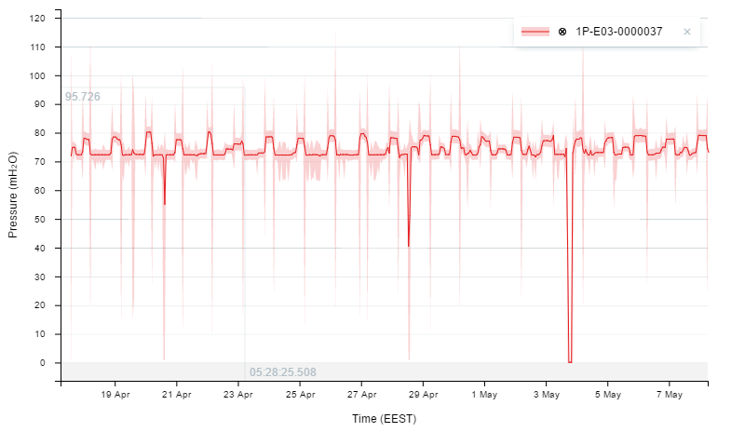
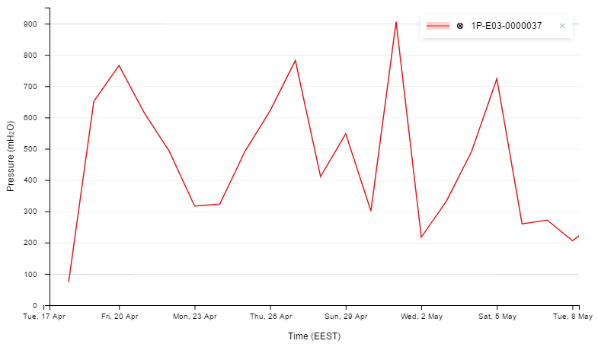
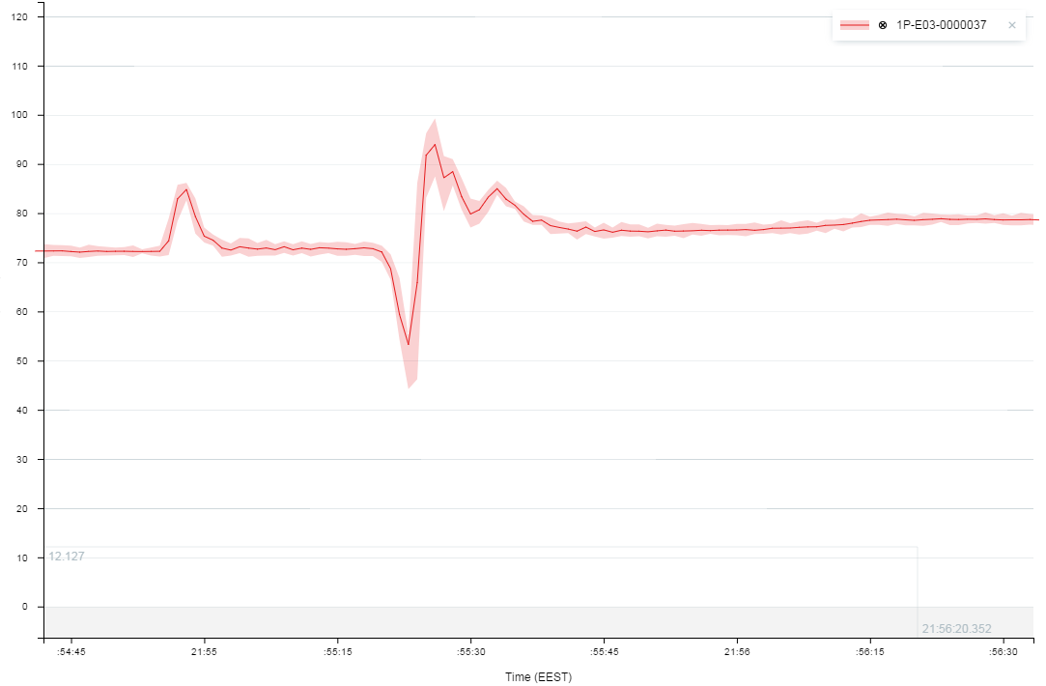
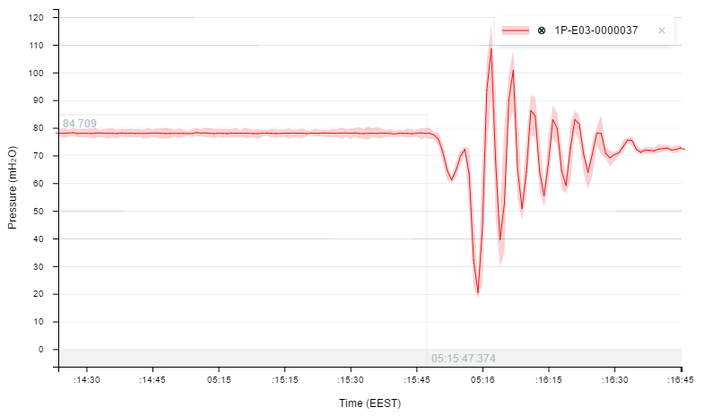
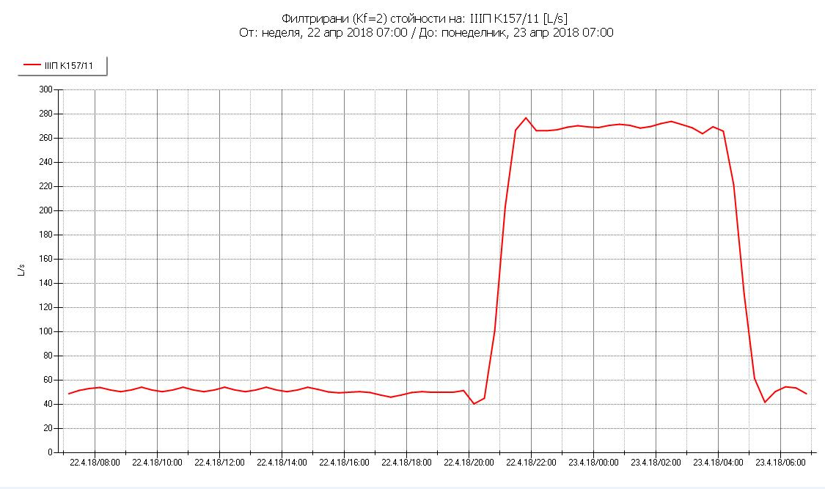
7.ПРИМЕРИ: ПС ІІІ-ти подем гр. Русе
CPIS
ПУСК
СТОП
Q=267l/s

Slide 14
Въпреки че размера на хидравличния удар не е голям-коефициента CPIS достига до 900. Предвид материала на тръбите на водопровода/МНТ/, трудоемкоста при отстраняване на аварии по него, решихме да променим времето за отваряне/затваряне на СК с ел.задвижка. Изчисленото критично време по формулата Тс=2хL/a /сек/ е 3 сек. СК с ел. задвижка са настроени на 10 сек. Препоръчваните стойности в литературата за затваряне на СК с ел.задвижка спрямо критично време Тс са над 10 пъти от стойността на Тс.

Slide 15
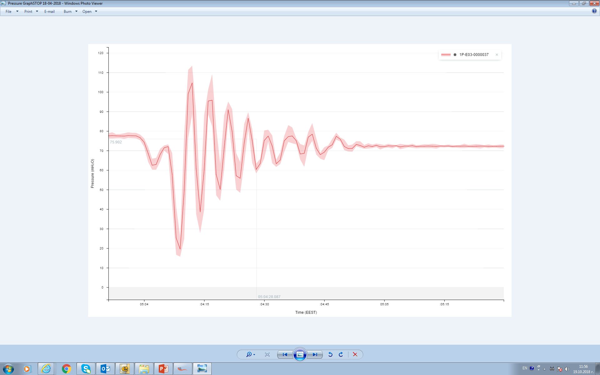
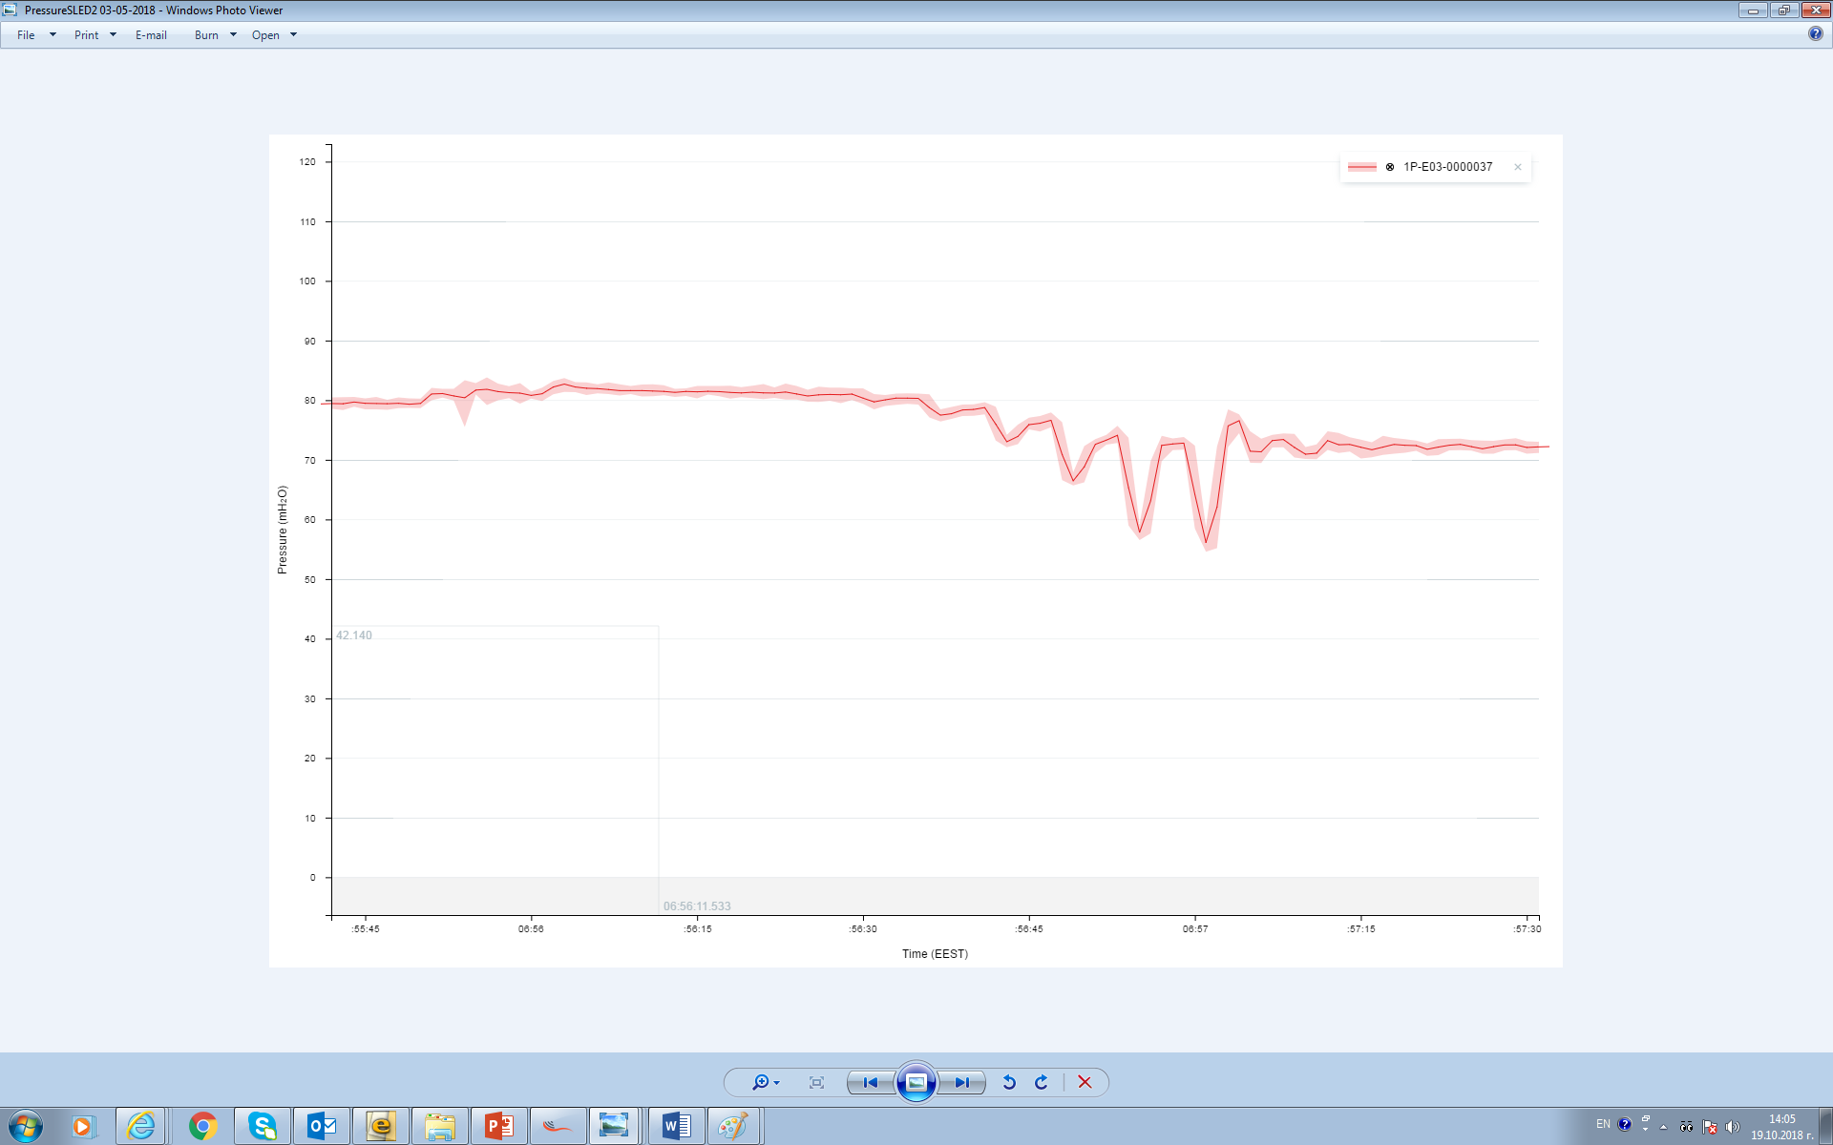
7.ПРИМЕРИ: ПС ІІІ-ти подем гр. Русе
Pmax= 105,0 mH₂O
Pmin = 18,0 mH₂O
След настройките
Pmax= 82,0 mH₂O
Pmin = 62,6 mH₂O
След увеличаване на времето за отваряне/затваряне на СК с ел.задвижка , с помощта на програмируемо реле - от 10сек. на 50сек., стойността на коефициента CPIS се редуцира на 260-270.
Ефекта от погасяването на хидравличния удар е значителен - показан на графиките по горе.

Slide 16
7.ПРИМЕРИ: ПС „Дунарит“ с напорен водопровод.
Работещите ПА на ПС „Дунарит“ са с дебит - 22л/с на 130м. с преднапор от 15м. Те подават вода по напорен водопровод с дължина L=5940м. до НКВ, от които - ст.тръби Ф300мм./L=3100м. и АЦ тръби ф250мм./L=2840м. За снижаване на хидравличния удар използваме Софтстартери; Удароубивател и Бързозатваряща ОК с тежест.
Характерни точки по дължина на напорния водопровод са – след ПА на кота – 36.27, на км.3.100 по трасето на водопровода с кота-148.70, която се явява като критична точка по отношение възникване на под налягане/разкъсване на течението/ и Квл.тр. на НКВ-151.80.

Slide 17
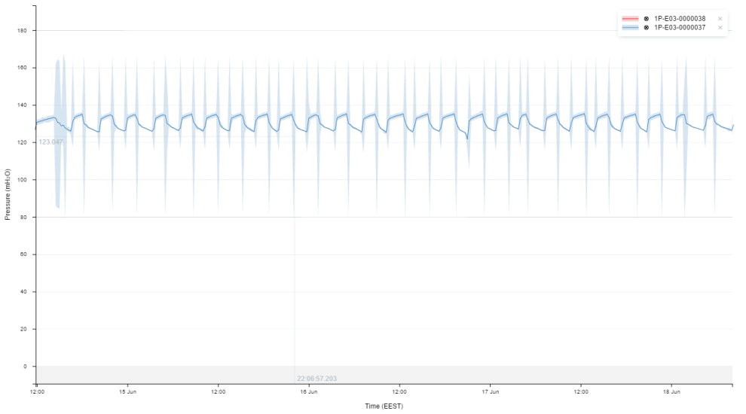
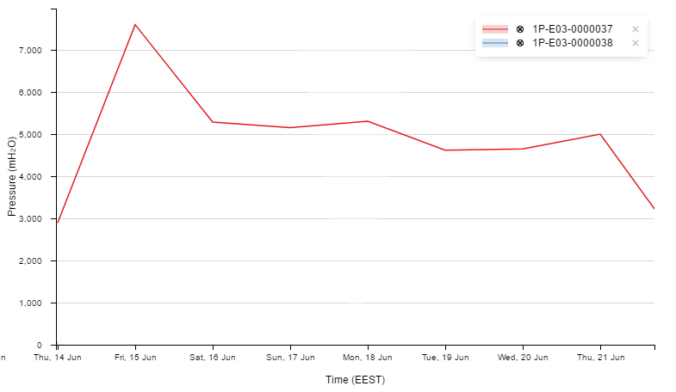
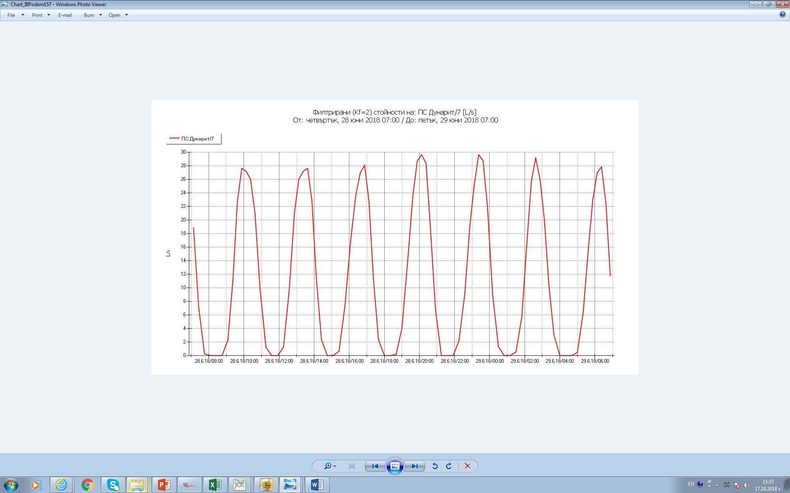
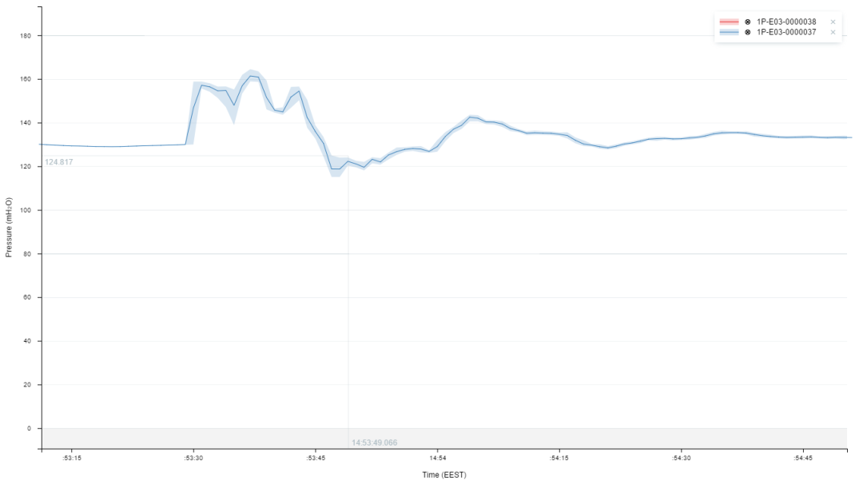
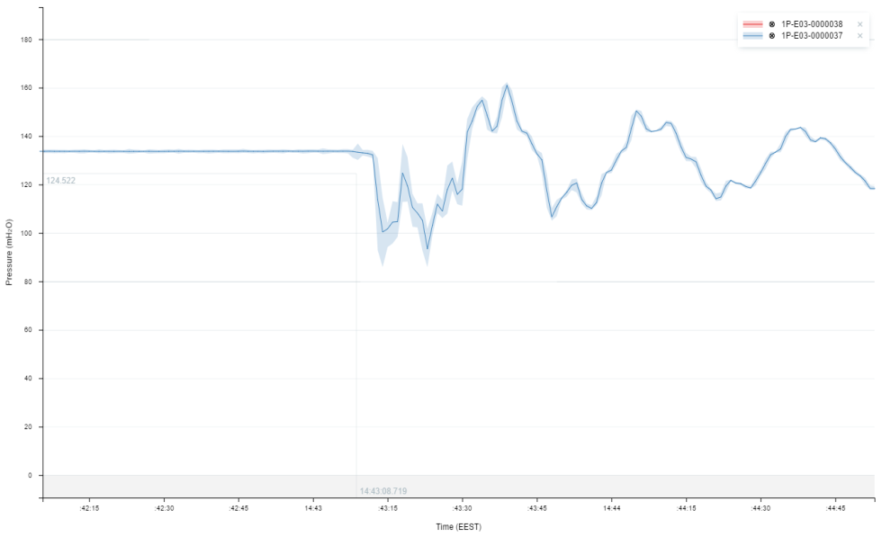
7.ПРИМЕРИ: ПС Дунарит гр. Русе
Q[л/сек]
CPIS
Hmax,p = 162,3m.
Hp=134m.
Изчислени:
ΔHt = 69m.
Hmax,t = 203m.
ПУСК
СТОП

Slide 18
Началните стойностите на коефициента CPIS достигаха до 7500. Това наложи да извършим по сериозен анализ на резултатите. След обсъждане установихме, че настройките на софтстартерите са направени за стария тип ПА, които вече са подменени с нови ПА. Извършихме пренастройка на софстартерите, съобразени с параметрите на новомонтираните ПА. Ефекта от направената корекция редуцира коефициента CPIS до към 4000. Все още стойността на коефициента е висока. Като втора стъпка ще предприемем монтиране на ОК с байпас по трасето на напорния водопровод.
Честота на включванията на ПА са другата причина за високите стойности на CPIS.
Резултатите от измерванията във втората точка по трасето на водопровода на км.3.100 са показани на следващите графики.

Slide 19
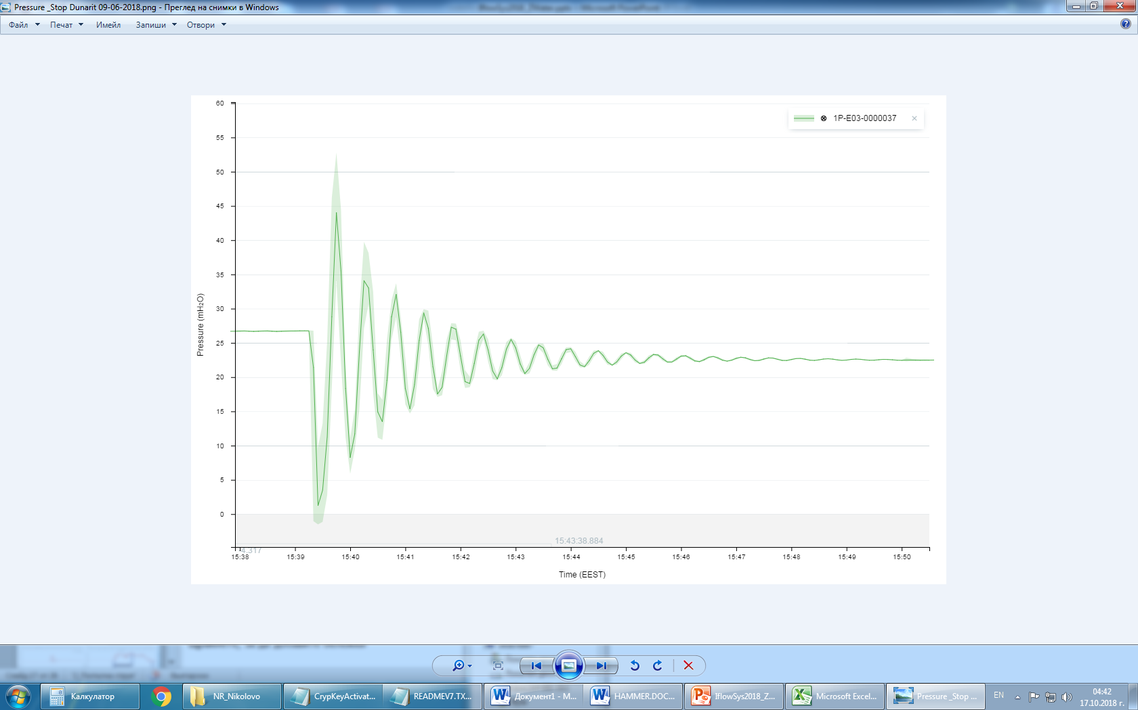
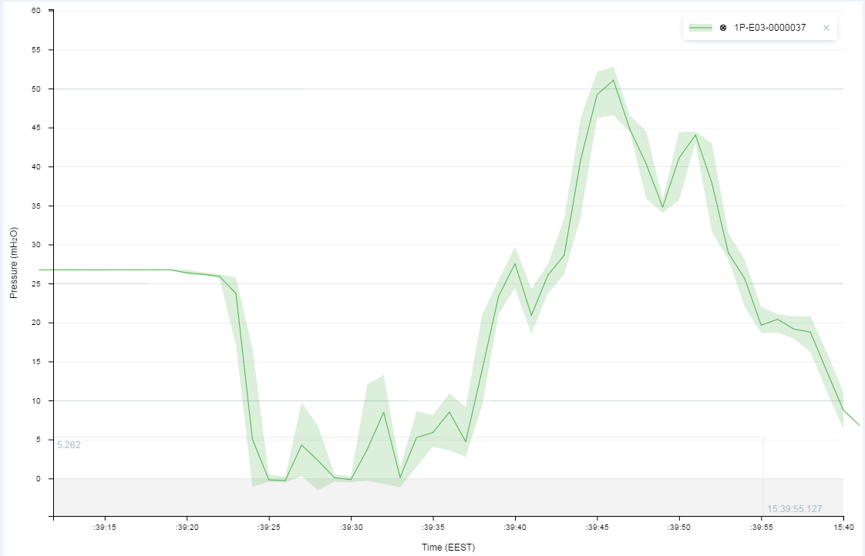
Напорен водопровод на км.3.100
От графиката е видно, че в тази точка по трасето на напорния водопровод се получава подналягане. За целта в точката предвиждаме да подменим автоматичния въздушник с двойно-действащ, за предотвратяване образуването на вакум и секционираме водопровода с монтаж на ОК с байпас.

Slide 20
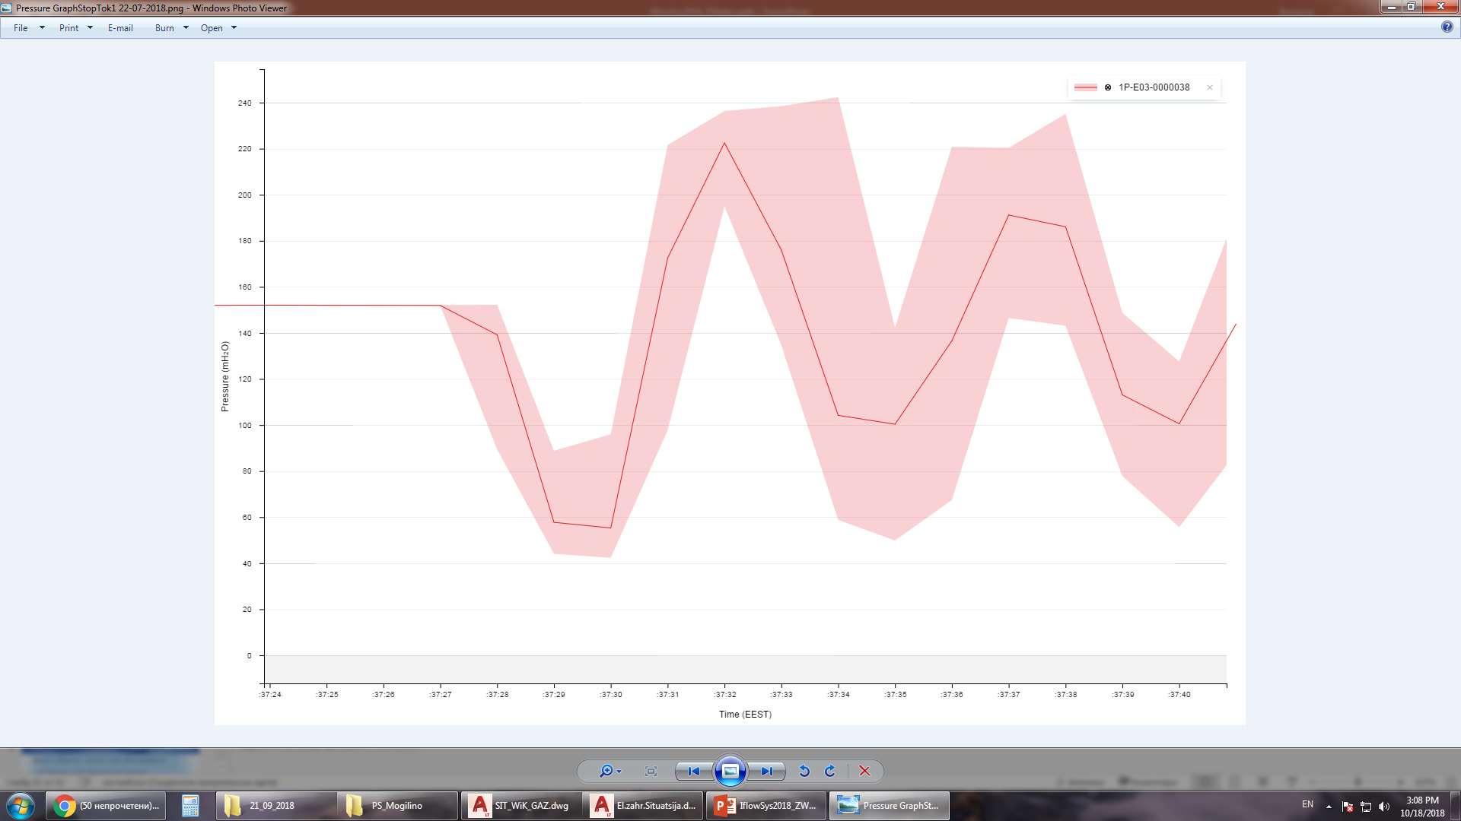
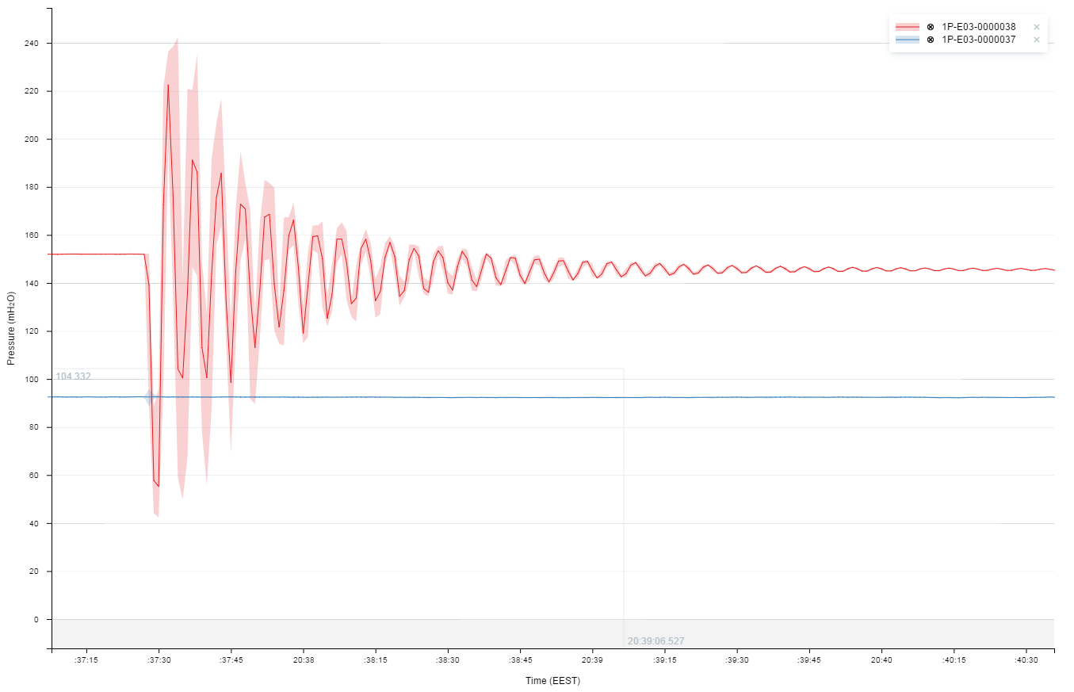
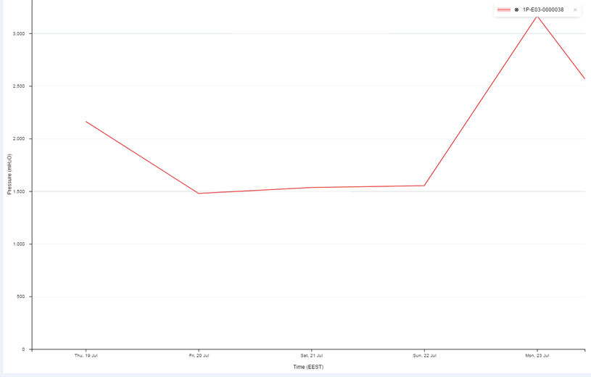
7.ПРИМЕРИ: ПС Могилино
Тс=2сек.
СТОП
Тр=5 сек
CPIS

Slide 21
Работещите ПА на ПС Могилино са съответно 11л/с на 160 м и 11л/с на 192 м.
Те подават вода в АС водопровод Ф150.
За снижаване на хидравличния удари използваме Софтстартери; Удароубивател и Бързозатваряща ОК с тежест.
След обсъждае решихме да направим промяна в настройките на софтстартерите.
Засега не сме предприели необходимите действия.

Slide 22
Други обекти, които сме обследвали:
ПС Борово и ПС Баниска по посока с. Могилино -монтаж на нови софтстартери;
След редуцир вентили за налягане на ул.“Чая“, водомерна зона „Чародейка север“ от вътреш-ната водопроводна мрежа на гр.Русе и НЗ-ВВМ с.Николово след редуцир вентил и др.
-няма удари и няма да правим промени;
ПС Батишница – силно снижение на удара следствие на подмяна на участък от стария стоманен напорен водопровод с нов неметален по-пластичен водопровод от ПВЦ-О. Ефекта е показан на следващата графика:

Slide 23
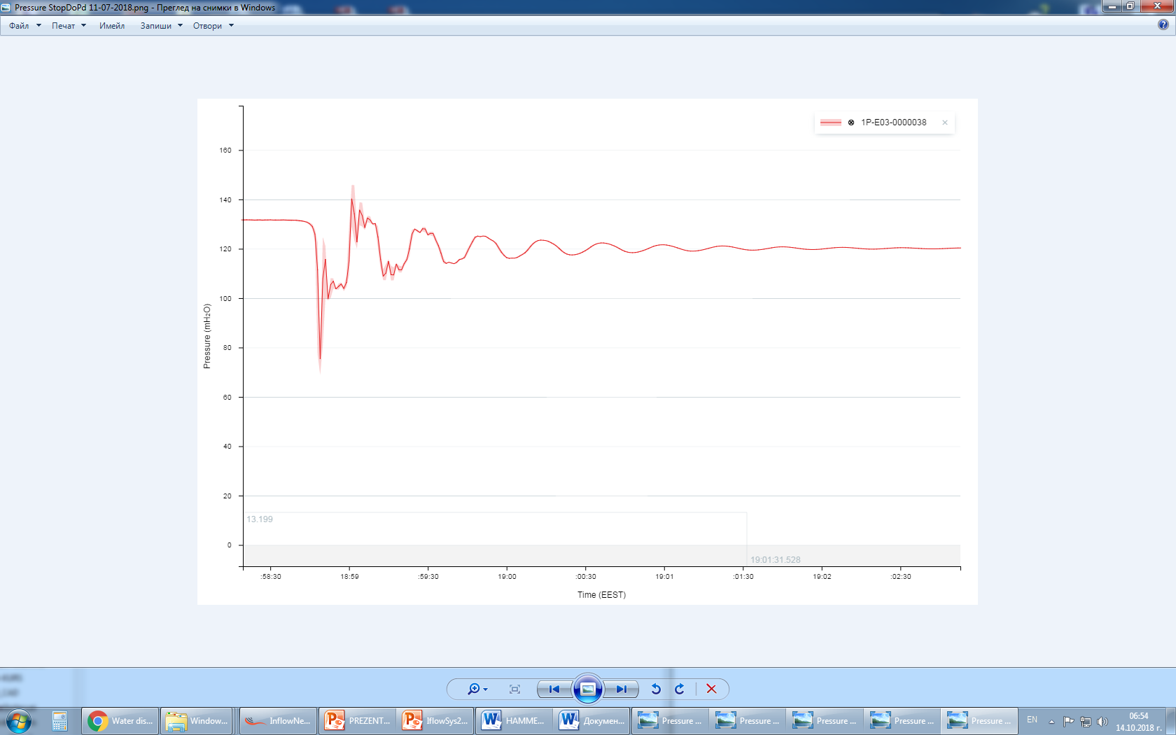
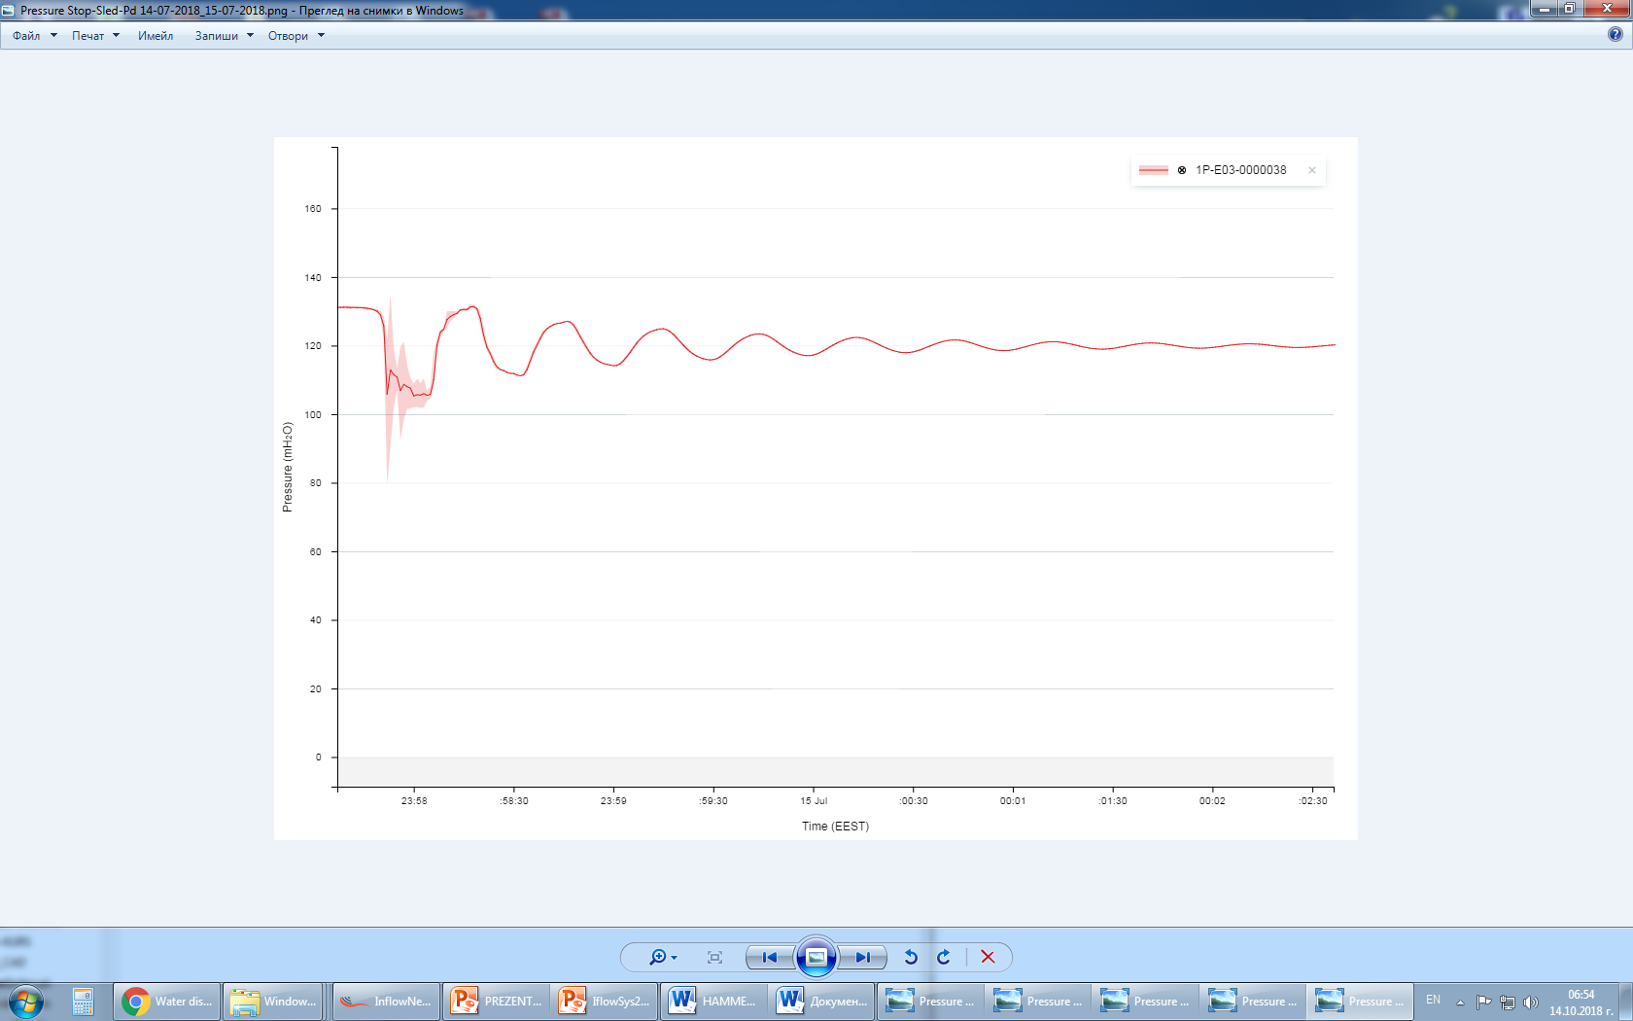
ПС-Батишница“
Pmax=142 mH₂O
Pmax=122 mH₂O
Pmin=105 mH₂O
Pmin=75 mH₂O
Преди подмяната
След подмяната

Slide 24
ПС Пет кладенци – решение да подменим 1 бр. ПА с нов с по-малък дебит;
ПС Пейчиново – загуби на вода от изтичане от смукателя при спрял ПА - налягането спадаше;
Обследване мрежата на с. П. Косово поради оплакване от клиенти за ниско налягане.
ПС Батин Раней1 ; ПС Батин 2 подем; ПС І-ви подем Сливо поле и др. без съществени хидравлични удари;
На напорните водопроводи от ПС І-ви подем Сливо поле, като основна за водоснабдяване на гр.Русе, измерихме налягането едновременно в три точки. Графиките са показани по долу. Резултати от измерванията показват, че използваните средства за защита от хидравличен удар са подбрани правилно и към момента работят много добре.

Slide 25
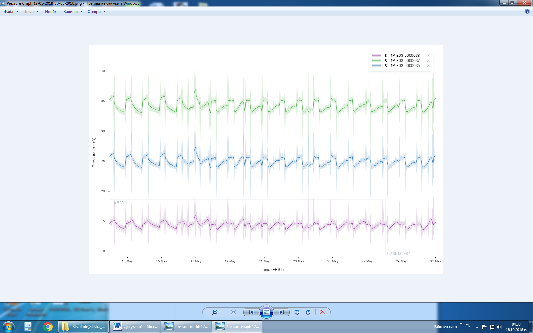
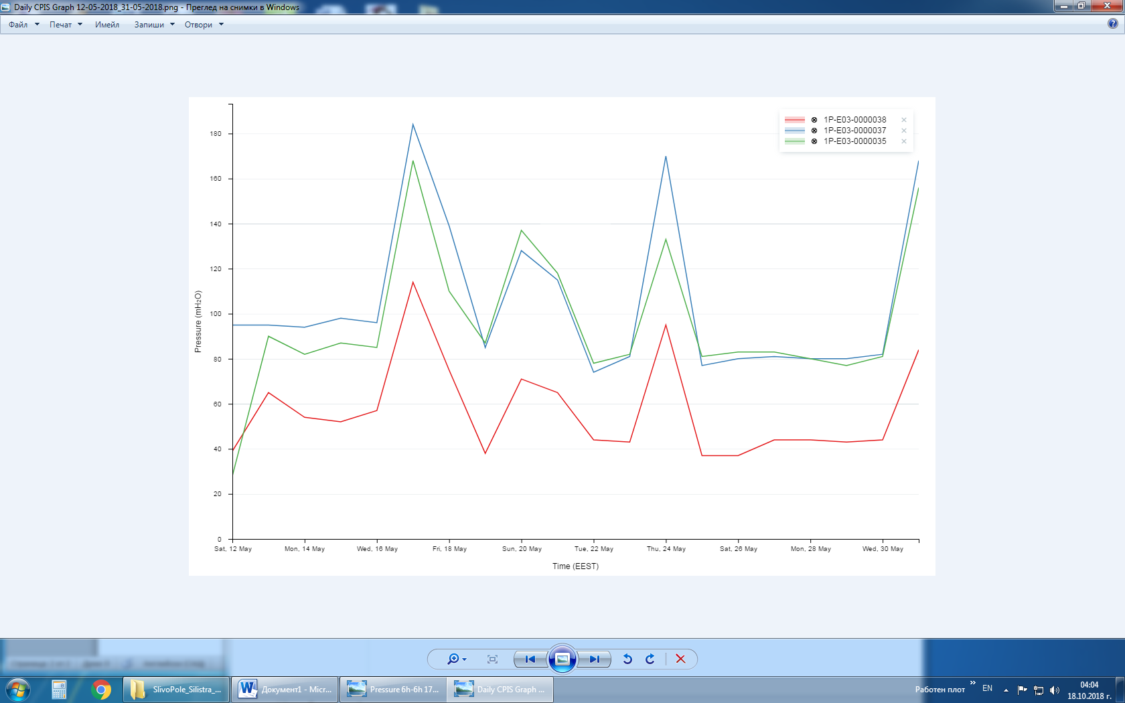
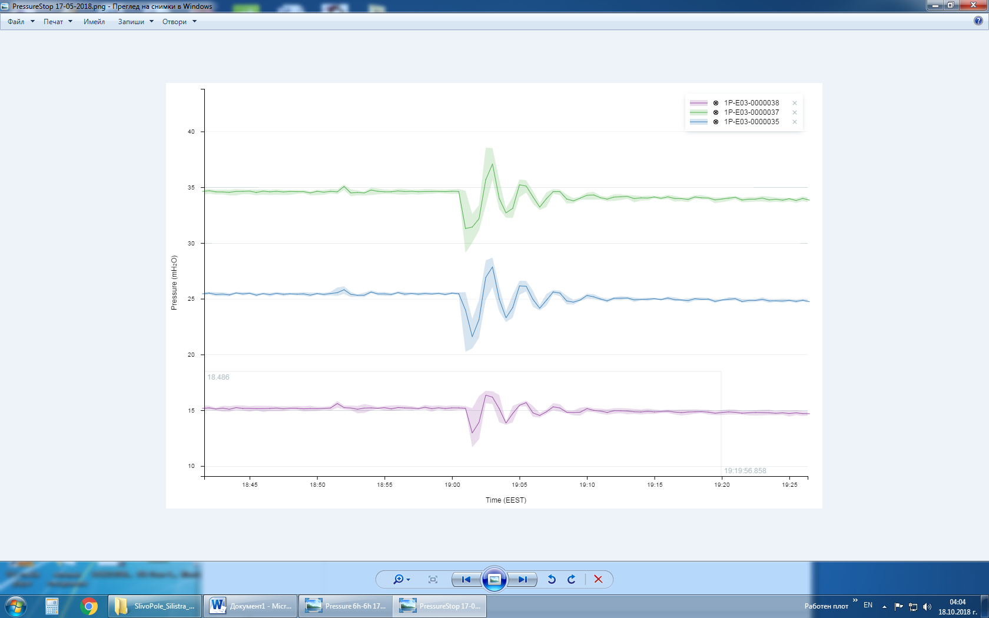
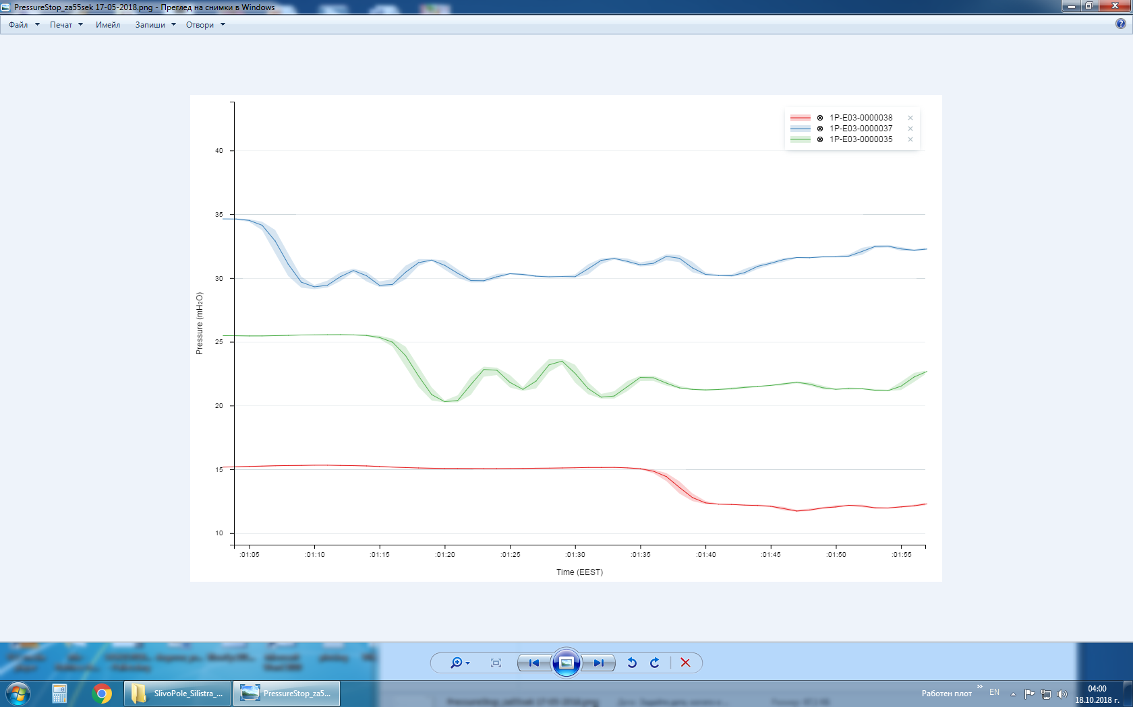
ВС-Първи подем „Сл.поле-Русе“
CPIS
При ПС
На км-5.120
На км-14.780

Slide 26
8.Идеи за усъвършенстване на работата с логерите за хидравличен удар.
Закупуване на 2 бр. логери и планово обследване на водопроводната мрежа с тях;
Обучение и насърчаване на персонала на ВиК Русе за работа със системата.
Изчисление на хидравличния удар със
специализиран софтуер и сравняване на
измерените параметри с изчислените;

Slide 27
9.Изводи и препоръки.
Системата Inflowsys е добър инструмент за анализ на проблемите свързани с налягането във водопроводните мрежи.
С този инструмент имаме възможност да проследим бързите процеси, които протичат при водоподаването.
Подобни технически средства ще навлизат все повече в работата на ВиК операторите и ще улесняват работата им.

